Slide 1

Amigos de Jesús y María
Grupo de Oración para Niños
Ciclo B-I Cuaresma
Jesus es Tentado – Marcos 1, 12-15

Slide 2
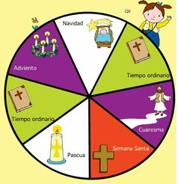
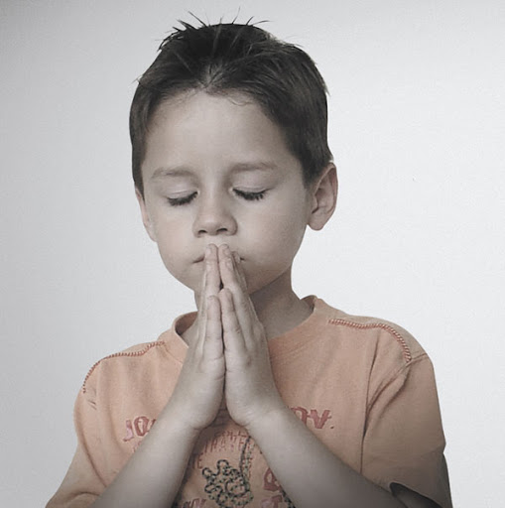

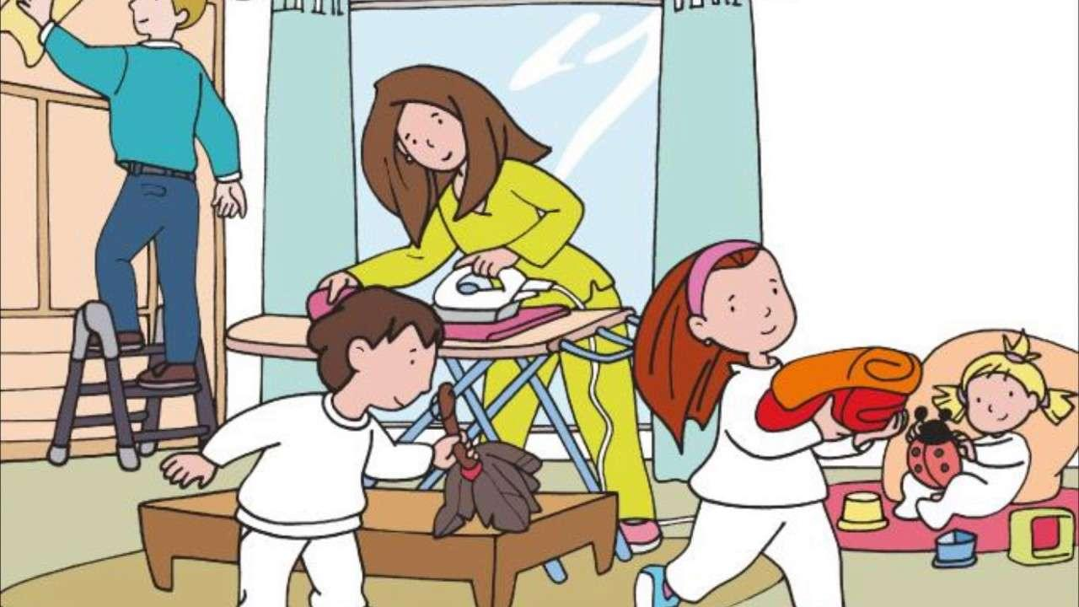
Empezamos el Tiempo de Cuaresma.
Durante los 40 días de Cuaresma, preparamos nuestro corazón con:
oración,
Sacrificios,
y actos
de amor,

Slide 3

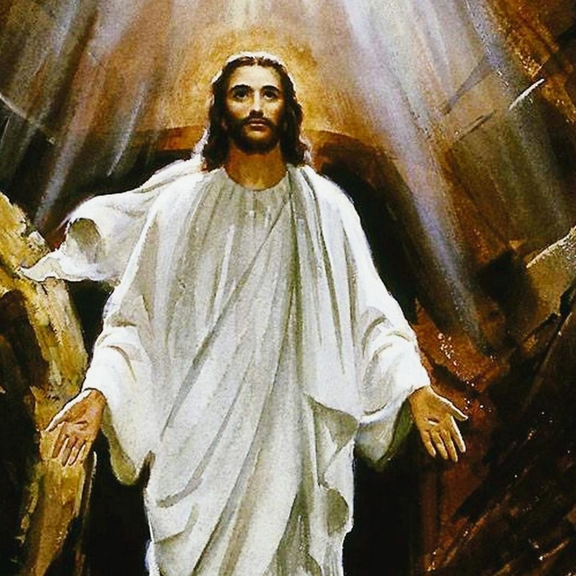
Para recibir a Jesús Resucitado
el domingo de Pascua de Resurrección.

Slide 4
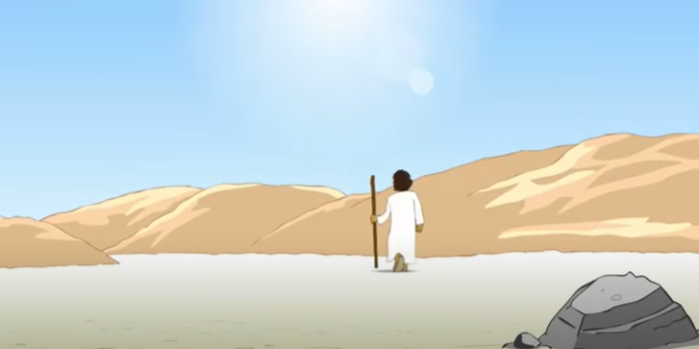
Evangelio 1er Domingo de Cuaresma:
En aquel tiempo, el Espíritu impulsó a Jesús a retirarse al desierto,

Slide 5
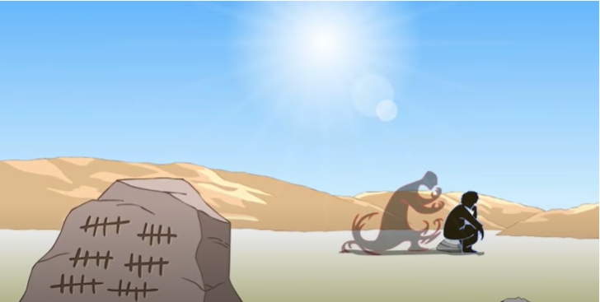
Dónde permaneció 40 días y fue tentado por Satanás.

Slide 6
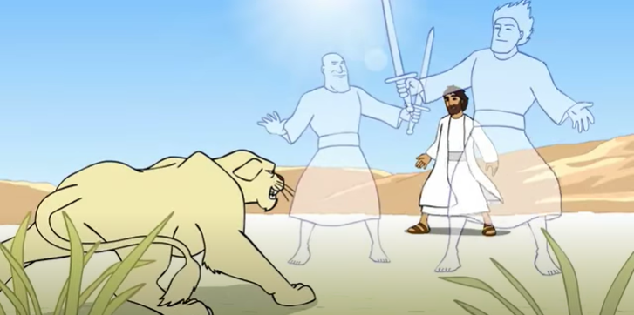
Vivió allí entre animales salvajes, y los ángeles le servían.

Slide 7
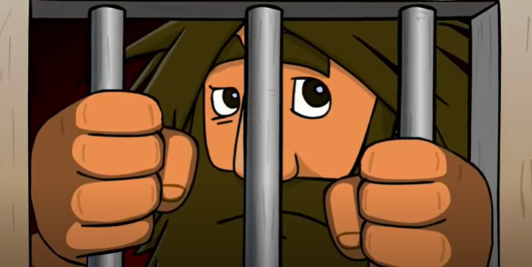
Después de que arrestaron a Juan el Bautista, Jesús se fue a Galilea para predicar el evangelio de Dios y decía:

Slide 8
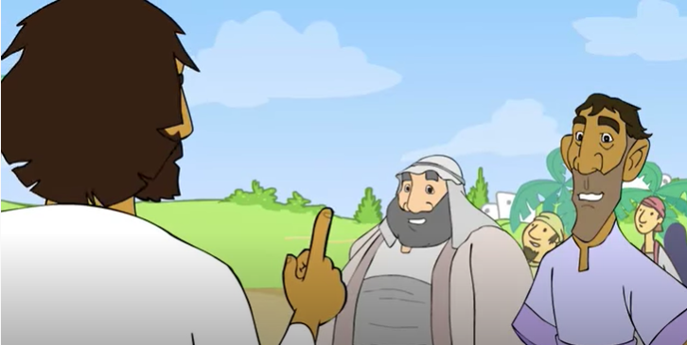
“Se ha cumplido el tiempo y el Reino de Dios ya está cerca. Arrepiéntanse y crean en el evangelio”.
Palabra de Dios, Gloria a Ti Señor Jesús

Slide 9




El Espíritu impulsó a Jesús a retirarse al desierto.
¿Han sentido alguna vez el impulso del Espíritu para estar solos con Dios para orar?
Quizás necesitaron consolación o sanación de una herida,
Dar gracias por los buenos tiempos.
Dirección en
alguna duda
Paz en tiempos dificiles.

Slide 10
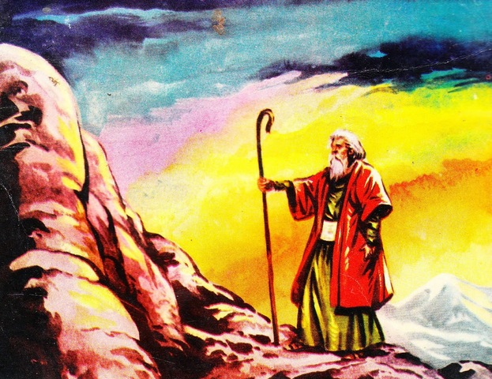
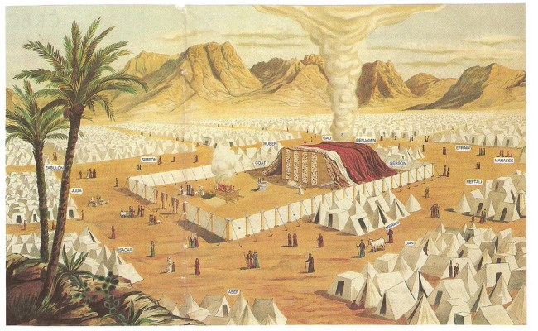
Jesús permaneció en el desierto durante 40 días.
¿Saben de otro instante importante en la biblia donde el numero 40 ocurre?
Después que Dios salvó al pueblo de Dios de la esclavitud en Egipto, Moisés subió al Monte Sinaí a recibir los 10 Mandamientos de Dios para establecer su Alianza con ellos. Aquí él ayunó y oró durante 40 días.
El pueblo de Dios permaneció en el desierto
40 años preparando para la entrada a
la Tierra Prometida, Canaán.

Slide 11
El número 40 significa tiempo de preparación en la biblia.
¿Para qué se preparaba Jesús?
Pronto empezaba su vida pública donde enseñaba sobre el amor de Dios.
¿Qué Decía?
El Reino de Dios ya está cerca. Arrepiéntanse y crean en el evangelio.

Slide 12

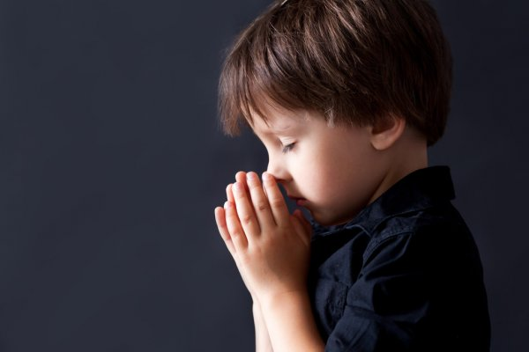
En el desierto, Satanás lo tentó, tratando de destruir el plan de Dios de salvarnos. Jesús resistió y fue a predicar el Evangelio.
¿Sientes a veces tentaciones de no hacer lo que te piden los mayores?
¿Le pides ayuda a Dios para resistir las tentaciones?

Slide 13

Actividad

Slide 14
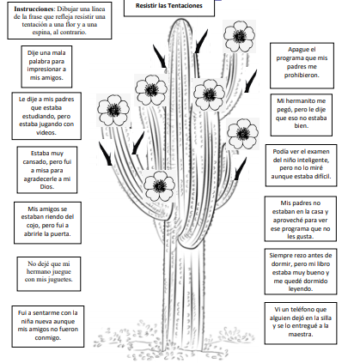

Slide 15
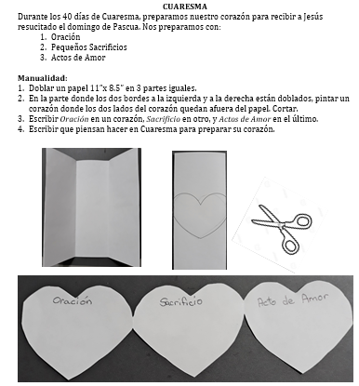
Preparemos Nuestro Corazón para Jesús

Slide 16
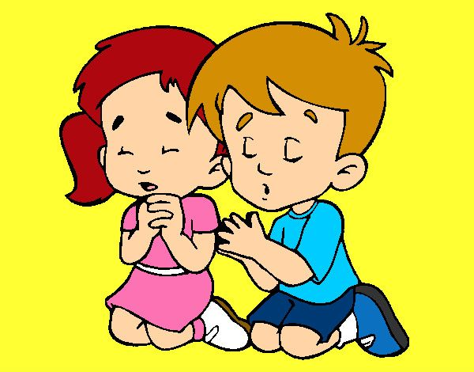
Oración
A veces es más fácil, Señor; buscar lo más cómodo. Danos espíritu de sacrificio y fuerzas en nuestras tentaciones. Ayúdanos a seguirte siempre, sirviendo a nuestros hermanos. Llena nuestros corazones con amor y perdón para los que nos hieren. Amen.

Slide 17

Canción: Abre Mis Ojos, PueblodediosCR (3-8 años)

Slide 18
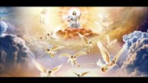
Canción: Abre mis Ojos, Hillsong United (9+ años) (demostrar mímicas)

